Slide 1
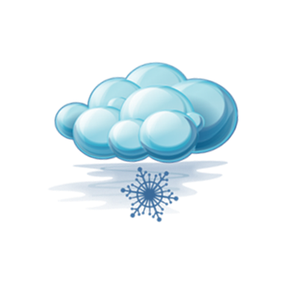
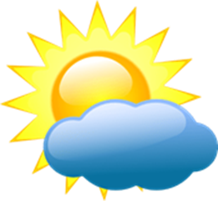
Курс «Пізнаємо природу», 5 клас
Якою буває погода
Що таке погода
Види опадів
Прогноз погоди
Метеорологічні прилади
Вплив погоди на життя, здоров’я та господарську діяльність людини
Мета: сформувати міжпредметні компетентності; навчитися спостерігати та характеризувати ознаки в природі; навчитися користуватися метеорологічними приладами; вміти прогнозувати погоду за прикметами; розвивати уяву; виховувати любов до природи.
Вчитель географії А.С.Лісняк

Slide 2
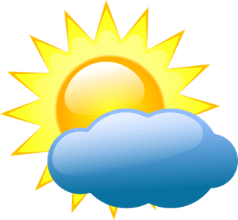

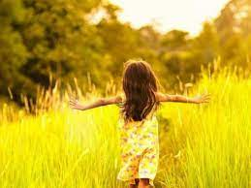
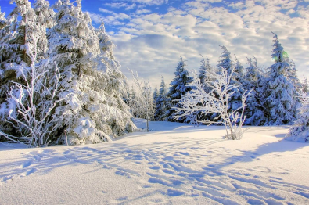
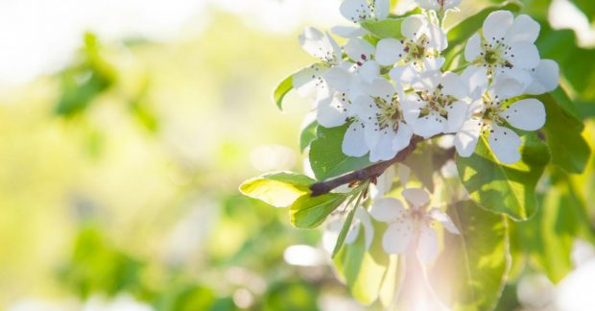
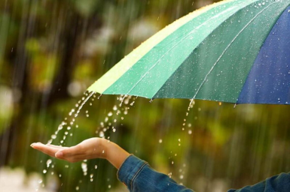
Що таке погода?
Щодня кожного з нас цікавить, якою буде погода. Адже вона впливає на наш настрій, вибір одягу та вносить корективи у наші плани. У сонячну, безвітряну погоду можна пограти з м’ячем, покататися на велосипеді, скейтборді або допомогти батькам на присадибній ділянці. У негоду – плани змінюються.
Погода - стан нижнього шару атмосфери у певному місці та у певний час.
Люди здавна цікавилися погодою. Адже від неї залежить і врожай, і вилов риби, і своєчасне доставляння вантажу, і похід у ліс за грибами, і стан здоров’я людини, і, звичайно, наш настрій. Тому спостереження за погодою та її прогнозування існує стільки, скільки існує людство.
Завдання
1. Прочитай і поясни, як ти розумієш слова англійського письменника Джона Раскіна. Яку погоду полюбляєш ти? Чому?
«Сонце радує, дощик освіжає, вітер бадьорить, сніг наповнює серце веселощами: не буває поганої погоди, а є тільки різновиди хорошої».
2. Підбери прикметники, якими можна описати погоду.

Slide 3
Перегляньмо відео
https://www.youtube.com/watch?v=VQNFoBmJM0A та визначимо з чого складається погода
Атмосферний тиск
Температура повітря
Хмари і хмарність
Елементи
погоди
Сила та напрямок вітру
Вологість повітря
Атмосферні опади

Slide 4
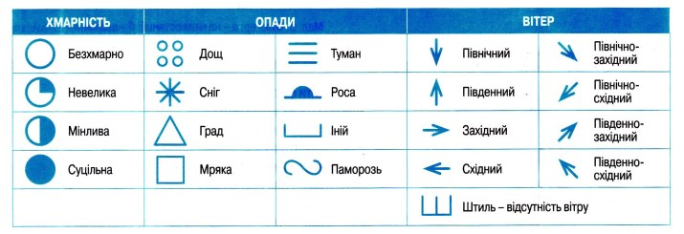


Атмосферні опади – вода в рідкому (дощ, мряка) чи в твердому стані (сніг, град), що випадає з хмар чи виділяється з повітря на земну поверхню (роса, іній, паморозь).
Завдання
Прочитай статтю Людмили Супруненко «Вода з повітря» та дізнайся, як утворюється роса.

Slide 5
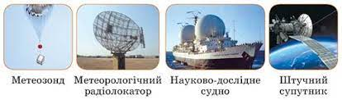
Де ми отримуємо інформацію про погоду?
Показники погоди можуть змінюватися впродовж дня, години і навіть через декілька хвилин. Також вони різняться у різних місцях. Усі показники між собою тісно взаємопов’язані. Зміни погоди відбуваються лише у нижньому шарі повітряної оболонки.
Постійні спостереження за погодою ведуть на метеорологічних станціях, які розташовані по всій земній кулі. Отримані дані допомагають ученим складати прогноз погоди (передбачення). У будь-яку погоду кожні три години синоптики проводять спостереження, записують показники різноманітних приладів. .
Сучасне обладнання для прогнозування погоди

Slide 6
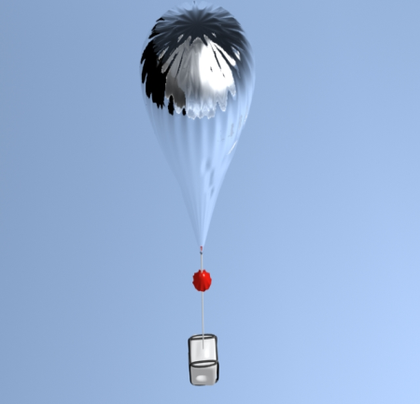
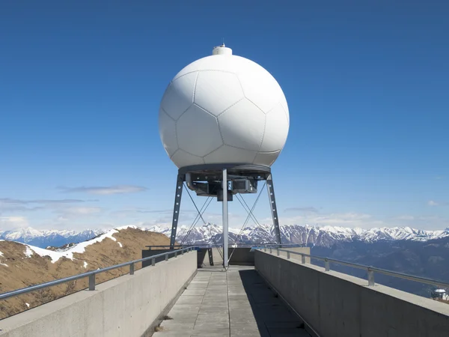
безпілотний аеростат, призначений для вивчення атмосфери. Складається з гумової або пластикової оболонки, наповненої воднем або гелієм, і підвішеного до неї контейнера з апаратурою. тип радару, що використовується для локалізації опадів та інших частинок у повітрі, визначення їх типу і складання профілей вітру.
Метеозонд
Метеорологічний радіолокатор

Slide 7
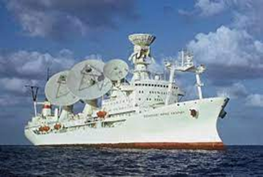
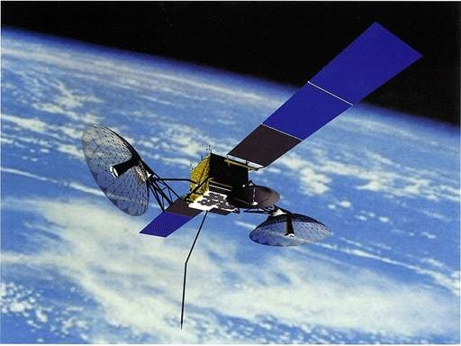
морське або річкове судно комплексного або спеціального призначення, обладнане спеціальним устаткуванням для здійснення дослідницької роботи в акваторії та прибережній зоні морів і океанів, озер та річок. об'єкт, поміщений на орбіту Землі чи іншого небесного тіла зусиллям людини. Інколи називається просто супутник, однак в такому випадку слід відрізняти від природних супутників, таких як Місяць.
Науково-дослідне судно або Експедиційне судно
Шту́чний супу́тник

Slide 8
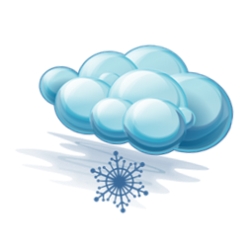


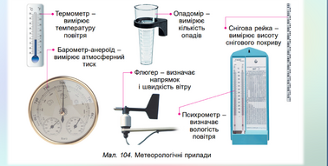

Метеорологічні прилади
Завдання
Ознайомтеся з метеорологічними приладами, якими користуються метеорологи
Завдання
Пройдіть за посиланням та складіть відповідну пару.
https://learningapps.org/5267074

Slide 9
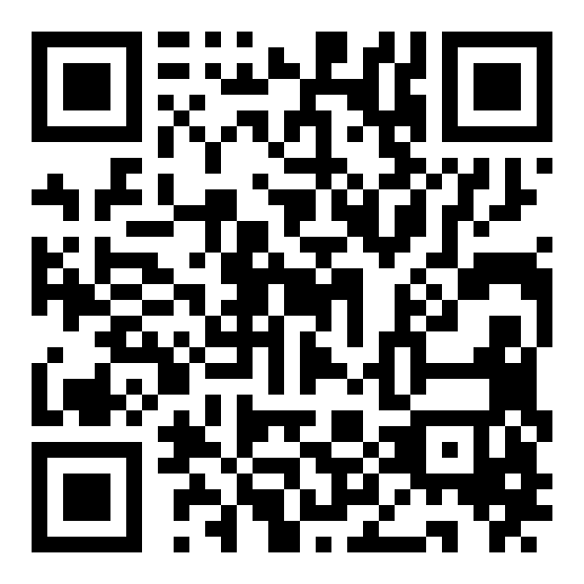
Метеорологічні прилади
Завдання
Пройдіть за посиланням та складіть відповідну пару.
https://learningapps.org/5267074

Slide 10





Для чого потрібний прогноз погоди?
Спостереження за погодою потрібні у повсякденному житті та господарській діяльності людини. Прогноз погоди важливий для забезпечення безпеки руху потягів, автомобілів, кораблів, польотів авіатранспорту, для проведення посівних робіт й попередження про небезпечні погодні явища, такі як заморозки, град, зливи, урагани тощо.
Запитання
Які небезпечні природні явища доводилося вам спостерігати у своїй місцевості?
Місцеві метеостанції вісім разів на добу знімають показники з метеоприладів і передають ці дані в області гідрометцентри та Укргідромецентр (м. Київ).
Прогнози погоди базуються на регулярних спостереженнях усіх метеорологічних станцій планети. У світі їх існує понад 10 тисяч.
Дослідження
Якщо ти хочеш дізнатися, яка погода буде завтра, проведи простий експеримент. Для цього створи прилад барометр. Уважно слідкуй за його роботою впродовж експеримента. Поясни, як він працює.

Slide 11
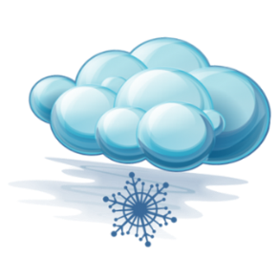

Як люди передбачають погоду?
Здавна український народ визначав погоду, спостерігаючи за небесними світилами, стихіями, рослинами, поведінкою тварин.
Мисливці, орієнтувались на прикмети, вирішували – йти чи ні на полювання, подорожні знали – чи варто чи ні вирушити у далеку путь.
Передбачення погоди тільки за однією чи двома місцевими ознаками ненадійне. Доцільно зіставити кілька прикмет водночас.
Працюємо разом
Гра «Хто більше». Складіть список сфер людської діяльності, робота яких залежить від погоди.
Прикмети
Короткострокові: народні прикмети давали змогу прогнозувати погоду на найближчий час.
Довгострокові: давали прогноз на окремі пори року.

Slide 12


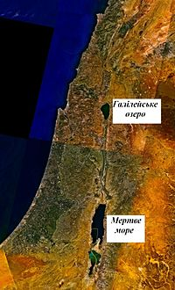
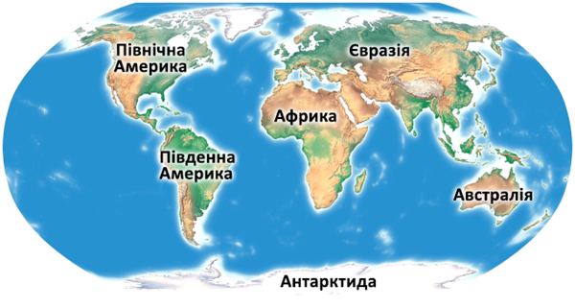
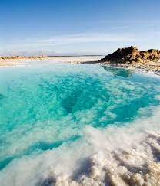
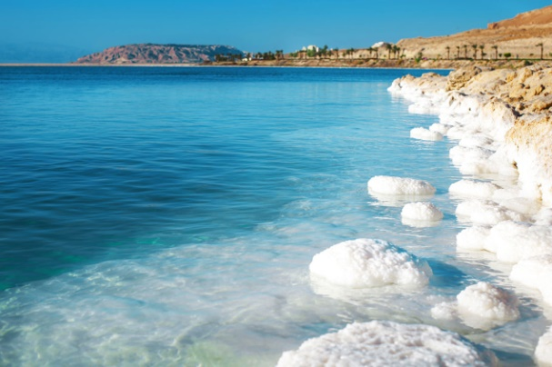
Дослідження
Спостерігай за погодою. Прочитай народні прикмети та спробуй їх перевірити.
* Зима малосніжна – літо посушливе.
* Взимку сухо й холодно – влітку сухо й жарко
Це цікаво
Одне з найбільш сонячних місць на планеті – це Мертве море. Тут приблизно 330 сонячних днів на рік!

Slide 13
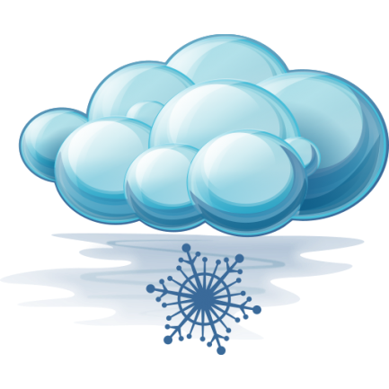
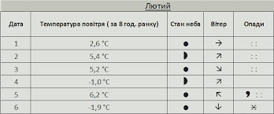
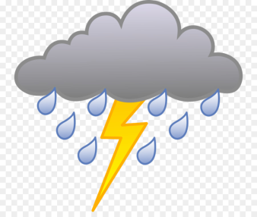
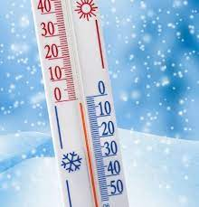
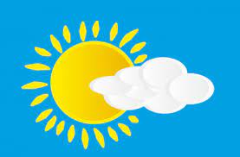
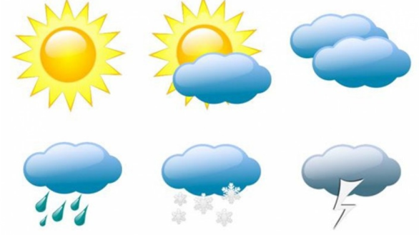
Завдання для закріплення матеріалу:
1. Веди спостереження за погодою впродовж тижня та роби записи в щоденнику.
2. Порівняй отримані результати спостереження з метеорологічними прогнозами.
3. Зроби висновок.

Slide 14

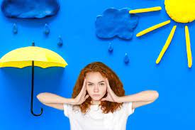
Завдання для закріплення матеріалу:
Склади три запитання на тему «Погода та її вплив на здоров’я людини».
Проведи опитування серед близьких і друзів.
Зроби висновок.

Slide 15
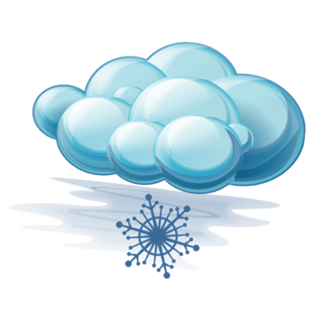
Коротко про головне:
Погода – стан нижнього шару атмосфери у певному місці та у певний час.
Спостереження за погодою ведуть на метеорологічних станціях за допомогою метеорологічних приладів – термометра, психрометра, барометра-анероїда, флюгера, опадоміра, снігової рейки.

Slide 16



Рефлексія:
Чи може це знадобитися
тобі у житті?
Продовж речення: Сьогодні на уроці я…
Що нового та корисного
ти дізнався/
-лася?
Я старався/-лася, Мені потрібно….

Slide 17



Домашнє завдання:
1. Опрацювати матеріал підручника параграф 35 с 129-132.
2. Скористайся сайтом Rp5.ua і дізнайся, яка погода буде сьогодні після уроків (після 15.00 год) у твоєму населеному пункті. Запиши отриману інформацію в календар погоди. Ці дані є показниками, якими характеризують погоду. З’ясуй, чи не зміняться показники погоди о 21.00 год.

Slide 18
Використані джерела:
Підручник Пізнаємо природу (2022), Підручник з дисципліни Пізнаємо природу для 5-й клас, 2022, Біда Д. Д., Гільберг Т. Г.,Колісник Я. І. https://shkola.in.ua/2633-piznaiemo-pryrodu-5-klas-bida-2022.html
Елементи погоди та її складові https://learningapps.org/5267074
Зображення та картинки, що є у вільному доступі мережі Інтернет

